Slide 1
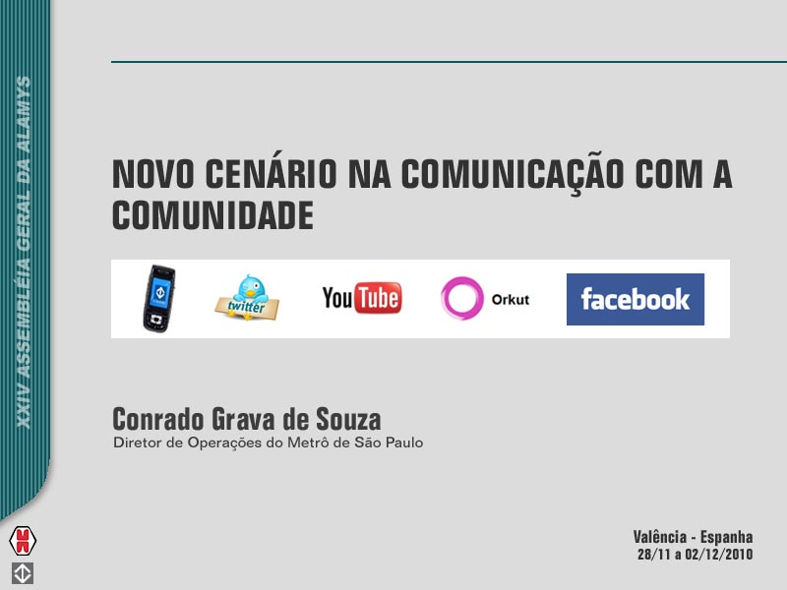

Slide 2
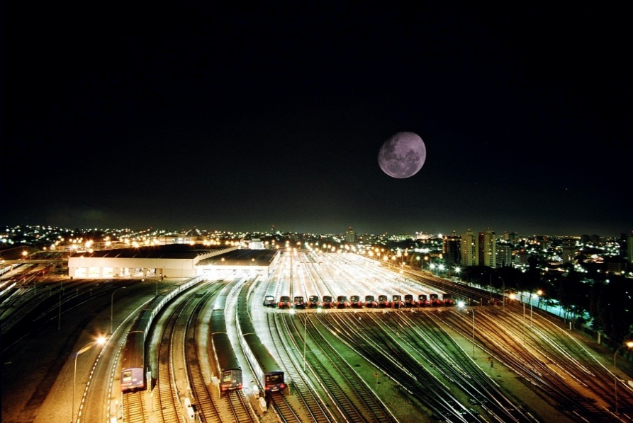
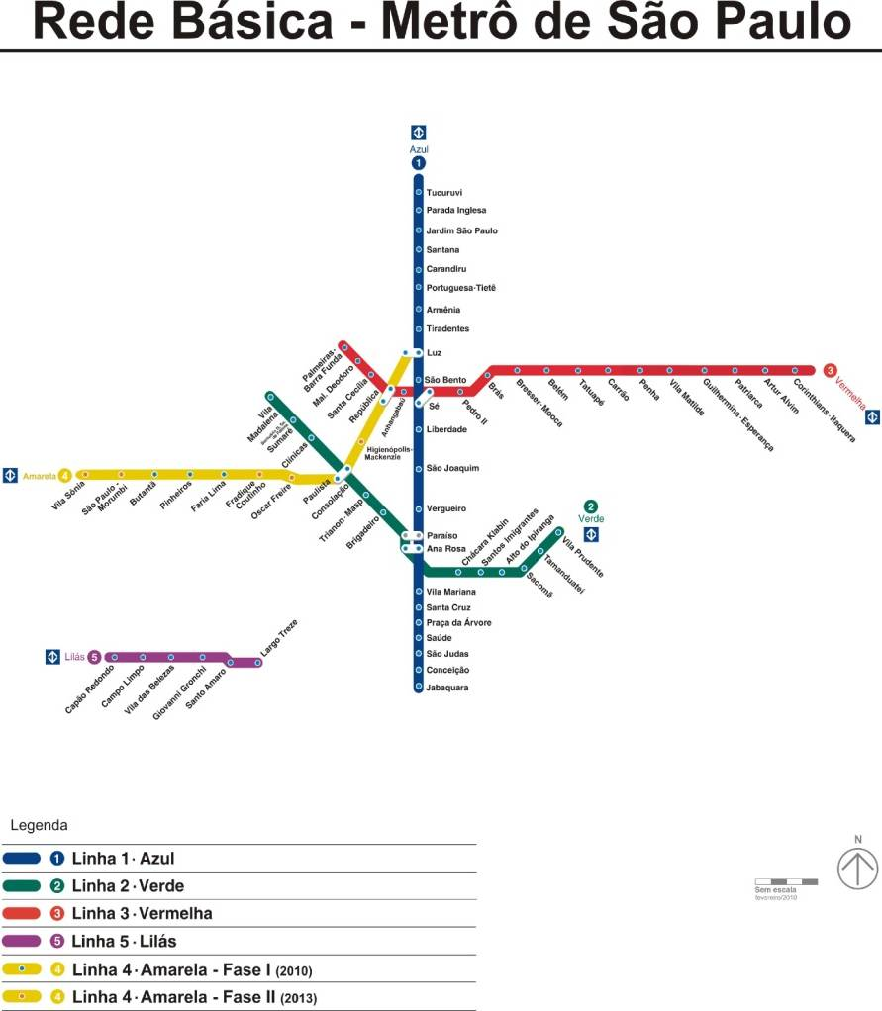
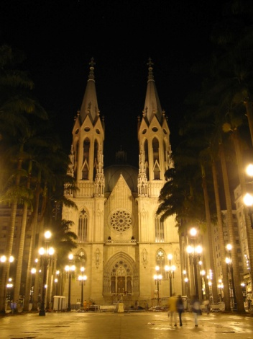
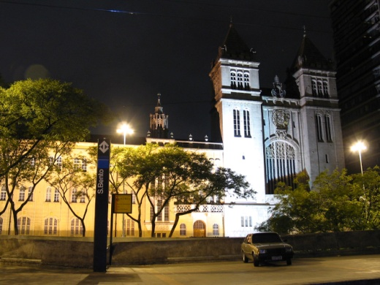
METRÔ SÃO PAULO
Município de São Paulo
11 milhões de habitantes na cidade de São Paulo
Características da rede
5 linhas
68,9 km de extensão
60 estações
101 segundos de intervalo nos picos
164 trens com 984 carros
975 milhões passageiros transportados em 2009
15% das viagens da RMSP

Slide 3
DEMANDA DE PASSAGEIROS - METRÔ DE SÃO PAULO
Demanda de passageiros na rede
Média dos dias úteis
4000
milhares
3500
3000
3554
3198
3322
2500
2917
2664
2000
2398
2417
1500
2311
2400
2561
1000
1745
1936
2110
1712
500
0
04
05
06
07
08
09
Jan-Out/10
Entradas
Passageiros transportados
08 de outubro de 2010 – sexta-feira:
2.819.587 entradas / 3.912.818 passageiros transportados

Slide 4
CARREGAMENTO DA LINHA 3 – VERMELHA
mil passageiros/ hora/ sentido
Pico da manhã: 07h15 às 07h30
90,0
80,0
VIA 1
83
70,0
60,0
50,0
40,0
30,0
20,0
10,0
0,0
BFU
DEO
CEC
REP
GBU
PSE
PDS
BAS
BRE
BEL
TAT
CAR
PEN
VTD
VPA
PCA
ART
ITQ
10,0
20,0
24
VIA 2
30,0
outubro /2010

Slide 5
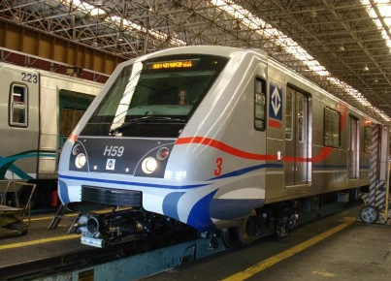
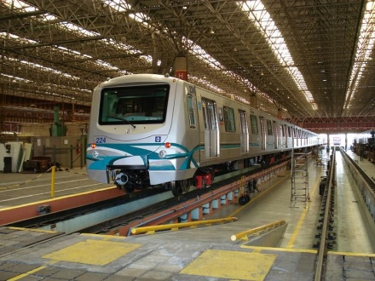
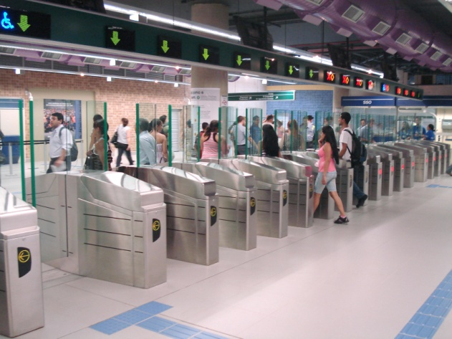
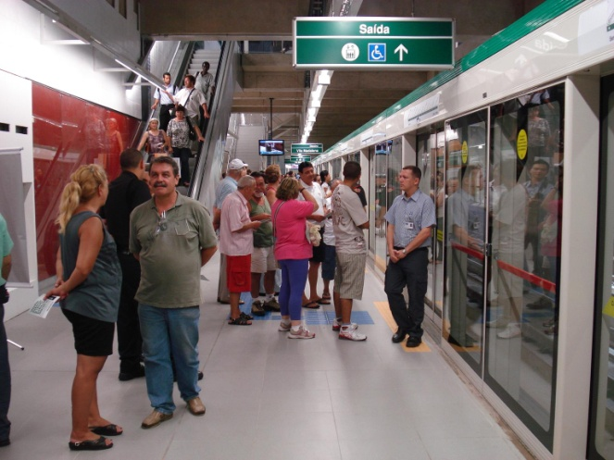
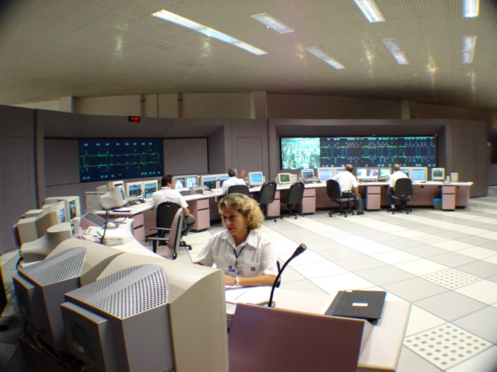
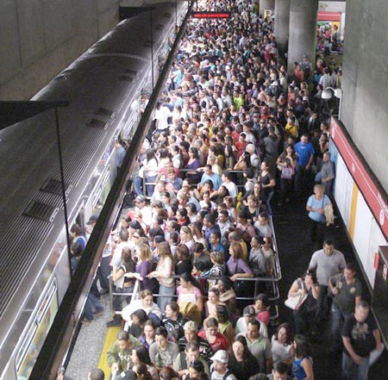
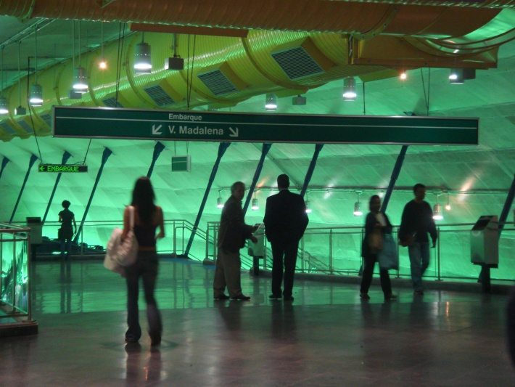
COMUNICAÇÃO COM A COMUNIDADE
Rede em funcionamento normal
Situações de anormalidade

Slide 6
CASO 1 – INTERRUPÇÃO COM GRANDE IMPACTO NA REDE
Dia 21/09/10 (terça-feira)
Evento (não houve falha técnica)
trem parado por ATP entre estações na Linha 3 – Vermelha, às 7h50
sinalização de porta aberta
abertura de portas pelos passageiros
passageiros na via
desenergização da via para retirada segura dos passageiros
Consequências
efeito cascata: evacuação de outros trens no tramo leste
tempo de paralisação: 2h24min
fechamento das estações
viagens canceladas: 160
impacto: > tempo de espera entre trens (de 101s → 27 min)
> tempo de viagem (de 34 min → 1h30)

Slide 7



CASO 1 – INTERRUPÇÃO COM GRANDE IMPACTO NA REDE
Comunicação controlada
Orientação ao público diretamente envolvido através de mensagens de audição pública nos trens e nas estações e pelos terminais informativos nas estações
Informações à mídia
Informações aos agentes do Governo
Informações à comunidade
Site Metrô
Central de Informações

Slide 8


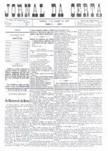

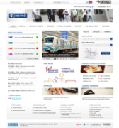

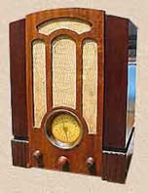


CASO 1 – INTERRUPÇÃO COM GRANDE IMPACTO NA REDE
Comunicação não controlada
Usuário
impactado
Ligações
Mensagens de texto
Fotos
Filmes
Mídia
Rede social
Orkut
Rádio
TV
Imprensa escrita

Slide 9
CASO 2 – INTERRUPÇÃO COM PEQUENO IMPACTO NA REDE
Evento
falha no sistema de sinalização de portas
Consequências
tempo de paralisação inferior a 3 min
maior tempo de espera entre trens
viagens canceladas: nenhuma
evacuação e isolamento do carro
carro isolado vai até a estação terminal sem passageiros

Slide 10
CASO 2 – INTERRUPÇÃO COM PEQUENO IMPACTO NA REDE
Comunicação controlada
Orientação ao público diretamente envolvido através de mensagens de audição pública nos trens e nas estações
Informações à comunidade através dos canais de relacionamento
Comunicação não controlada
Rede social
Uma interrupção que cause pequeno impacto na operação da rede metroviária pode ser tratada pela comunidade e pela mídia da mesma forma que as interrupções de grande impacto.

Slide 11
COMUNICAÇÃO EM SITUAÇÃO DE INTERRUPÇÃO
Interrupções programadas
Eventos com grande impacto na demanda, concentrados por local ou faixa horária. Ex.: jogos de futebol, reveillon, parada GBLT, virada cultural
Interrupção ou suspensão do serviço em trechos ou estações visando manutenção ou atividades voltadas à modernização
Indisponibilidade de trens
A estratégia de comunicação pode ser planejada, detalhada e veiculada com antecedência, de forma preventiva, mitigando eventuais efeitos.

Slide 12
IMPACTO DA COMUNICAÇÃO – INTERRUPÇÃO PROGRAMADA
a mensagem correta,
para todas as pessoas,
com antecedência

Slide 13
DISSEMINAÇÃO DA INFORMAÇÃO – INTERRUPÇÃO PROGRAMADA
QUEM
QUANDO
O QUE
COMO

Slide 14
IMPACTO DA COMUNICAÇÃO – INTERRUPÇÃO PROGRAMADA
Pessoas impactadas
Comunicação controlada
dirigida aos passageiros, cidadãos e mídia
Comunicação
não controlada
fora da rede
Mensagens em rádio, TV, jornais
Twitter
Blogs
Facebook
Rádio
Jornal
TV
Internet
cidadãos
antes da
viagem
(área livre)
Mensagens de audição pública, cartazes e painéis eletrônicos
nas estações
Central de Informações e Balcões de Informações
LINHA DE BLOQUEIOS
na estação
ou no trem
(área paga)
Mensagens de audição pública - estação ou trem envolvido
Mensagens visuais (cartazes, banners, painéis eletrônicos)
na estação ou no trem
na linha
Mensagens de audição pública - todas as estações e trens
Mensagens visuais (cartazes, banners e painéis eletrônicos)
em todas as estações e trens
Central de Informações / Balcão de Informações
passageiros
na rede
Mensagens de audição pública – todas as estações e trens
Mensagens visuais (cartazes, banners e painéis eletrônicos)
em todas as estações e trens
Central de Informações / Balcão de Informações

Slide 15
COMUNICAÇÃO EM SITUAÇÃO DE INTERRUPÇÃO
Interrupções não programadas
Falha em trem ou equipamento de via
Presença de usuário na via, atropelamento, suicídio
Inundação, descargas atmosféricas
interrupção dos serviços oferecidos por outros operadores de transporte, sobrecarregando o sistema Metrô.
A estratégia de comunicação depende dos impactos e do cenário a cada momento, alterando-se conforme a previsão de normalização e dos recursos disponíveis.

Slide 16
IMPACTO DA COMUNICAÇÃO – INTERRUPÇÃO NÃO PROGRAMADA
a mensagem correta,
para a pessoa certa,
na hora certa

Slide 17
DISSEMINAÇÃO DA INFORMAÇÃO - INTERRUPÇÃO NÃO PROGRAMADA
QUEM
QUANDO
O QUE
COMO

Slide 18
IMPACTO DA COMUNICAÇÃO – INTERRUPÇÃO NÃO PROGRAMADA
Pessoas impactadas
Comunicação controlada
dirigida aos passageiros, cidadãos e mídia
Comunicação
não controlada
fora da rede
Mensagens em rádio, TV
cidadãos
cidadãos
antes da
viagem
(área livre)
Mensagens de audição pública, cartazes e painéis
eletrônicos nas estações
Central de Informações e Balcões de Informações
LINHA DE BLOQUEIOS
LINHA DE BLOQUEIOS
na estação
ou no trem
(área paga)
Megafone
Mensagens de audição pública - estação ou trem envolvido
Mensagens visuais (cartazes, banners, painéis eletrônicos) na
estação ou no trem
Twitter
Blogs
Facebook
Rádio
Jornal
na linha
Mensagens de audição pública - todas as estações e trens
Mensagens visuais (cartazes, banners e painéis eletrônicos)
em todas as estações e trens
Central de Informações / Balcão de Informações
passageiros
passageiros
na rede
Mensagens de audição pública – todas as estações e trens
Mensagens visuais (cartazes, banners e painéis eletrônicos)
em todas as estações e trens
Central de Informações / Balcão de Informações

Slide 19
CRONOLOGIA DA COMUNICAÇÃO NO METRÔ DE SÃO PAULO
tempo
< 40 | seg | Ocorrência é informada ao Supervisor do CCO
1 | min | Acionamento do cronômetro “CCO Informa”
2 | min | Implantação de restrição na comunicação via rádio
3 | min | 1º PA Geral
4 | min | Informação ao Centro de Controle de Segurança, Central de Manutenção, de Informação e Imprensa
5 | min
6 | min | 2º PA Geral / acionamento de transceptores
7 | min
8 | min
9 | min | 3º PA Geral
10 | min | Afixação de cartazes nas estações Informação aos Terminais Rodoviários
11 | min | Acionamento do PAESE (CPTM, ônibus, CET) e COPESE
12 | min | 4º PA Geral Desligamento dos trens
13 | min | Fechamento dos acessos, linhas de bloqueio, estações
14 | min
15 | min | Emissão de PA a cada 3 minutos até a normalização
cidadãos
cidadãos
passageiros
passageiros
LINHA DE BLOQUEIOS
LINHA DE BLOQUEIOS

Slide 20
DISSEMINAÇÃO DA INFORMAÇÃO CONTROLADA
Multicanais - Ruídos
Info
Pessoal de campo em outro lugar na rede
Operador de Trem e pessoal de estação
Pessoal de campo envolvido no incidente
Operador de trem e pessoal de estação
Pessoal
CCO
(Central)
INFORMAÇÃO
Ruído potencial
Sistemas de informação
CFTV, sistemas de controle de trens
Passageiro
SSO
(Linha)
Passageiros e público
Nos trens e nas estações, público em geral e mídia
Info

Slide 21
DISSEMINAÇÃO DA INFORMAÇÃO CONTROLADA
Os sistemas de informação e os procedimentos internos devem ser rápidos e confiáveis.
O centro de controle deve ser a única fonte de informação autorizada.

Slide 22
DISSEMINAÇÃO DA INFORMAÇÃO CONTROLADA
Mitigação de ruídos
Pessoal de campo em outro lugar na rede
Operador de trem e Agente de estação
Pessoal de campo envolvido no incidente
Operador de trem e Agente de estação
INFORMAÇÃO
CCO
(Central)
Comunicação eletrônica direta a TODOS
Sistemas de informação
CFTV, sistemas de controle de trens
Passageiros e público
Nos trens e nas estações, público em geral e mídia

Slide 23
DISSEMINAÇÃO DA INFORMAÇÃO NÃO CONTROLADA
O tratamento dado à informação de interrupção na rede pela mídia depende do momento
outro incidente recentemente ocorrido
clima eleitoral
mobilização sindical
As informações originadas nos usuários podem distorcer a realidade em decorrência de fatores emocionais e de desconhecimento do cenário completo do incidente.
Muitos participantes das redes sociais tendem a apimentar as discussões, fazendo juízo de valor e interpretando de forma errada ou incompleta o evento.

Slide 24
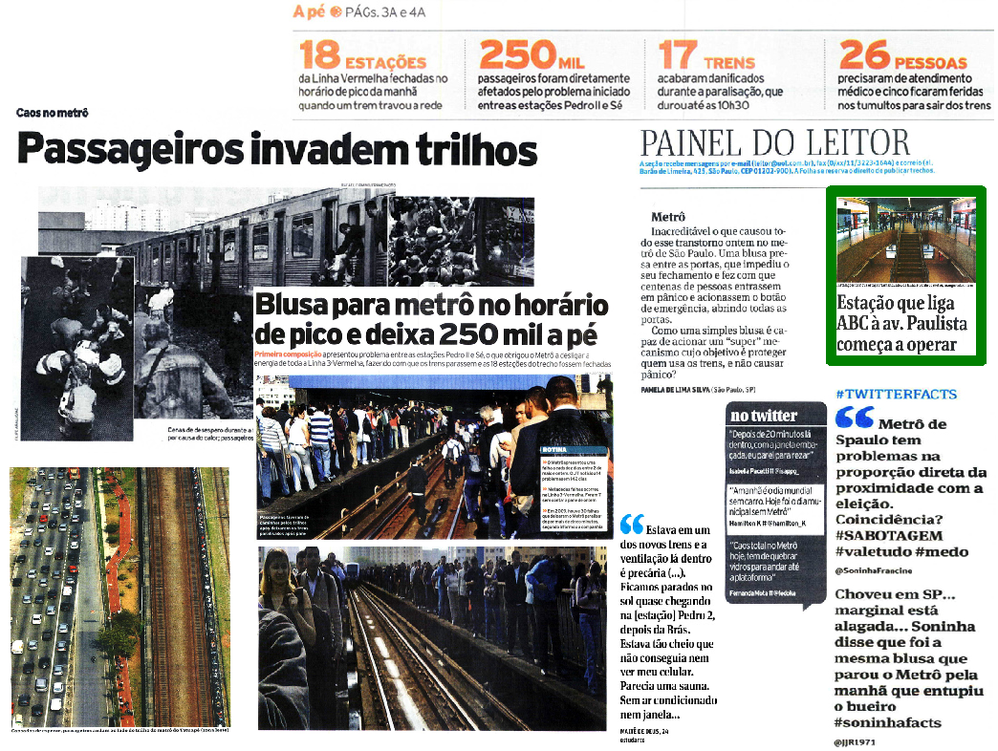
DISSEMINAÇÃO DA INFORMAÇÃO NÃO CONTROLADA

Slide 25
CONRADO GRAVA DE SOUZA
Diretor de Operações - Metrô de São Paulo
cgsouza@metrosp.com.br
Tel: +55(11) 3291-2862
Fax: +55(11) 3291-2868

